Slide 1
Отряд школы №31
SaMoSтоятельные дети
«Юный спасатель» г. Нижнекамск
9 сентября в МБОУ «СОШ№31» НМР РТ была проведена акция «Мы за здоровую Россию» с учащимися 5-8 классов. В рамках акции отряд «СМС - дети» постарались донести значимость здорового образа жизни; отрицательное воздействие на организм вредных привычек, пропагандировали благотворное влияние на развитие растущего организма спорта и физических упражнений. А так же провели физкультминутки.

Slide 2
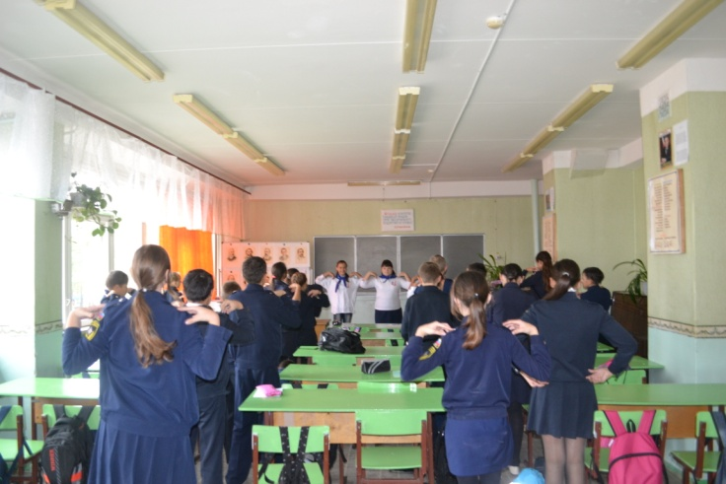
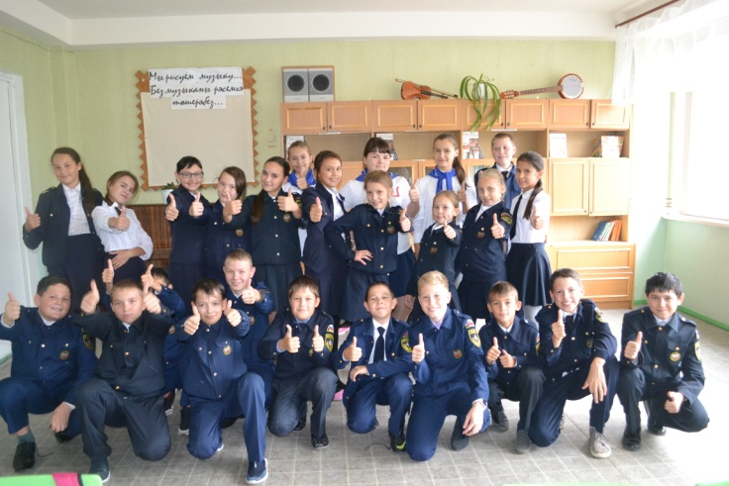
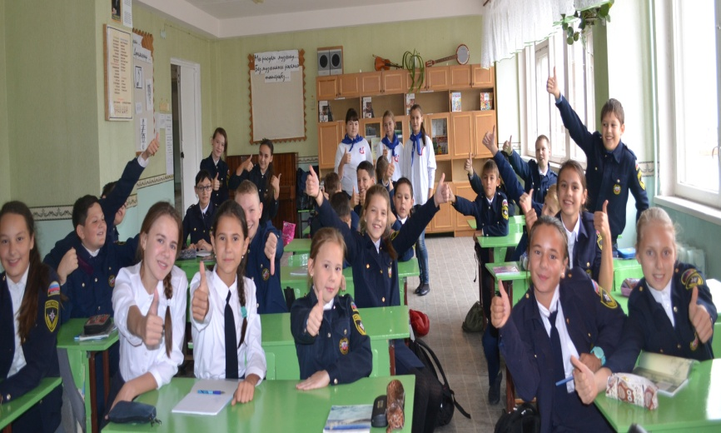
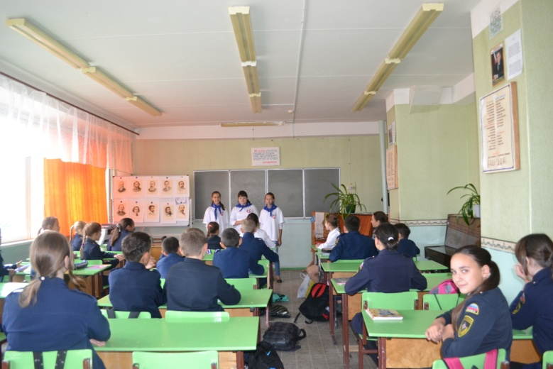
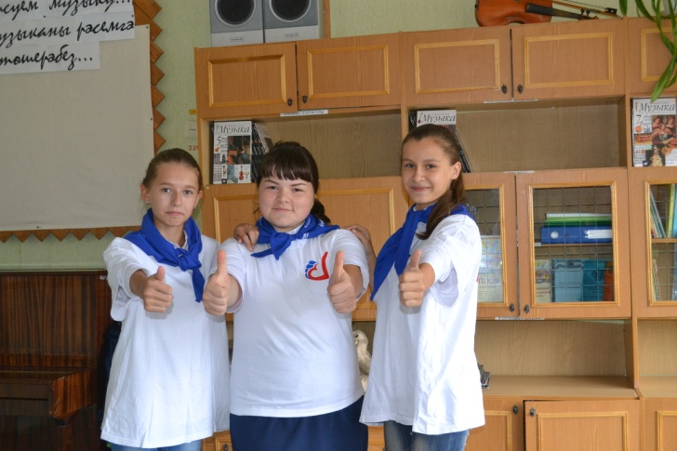
Акция «Мы за здоровую Россию»
SaMoSтоятельные дети
«Юный спасатель»
МБОУ «СОШ №31»
9 сентября 2016 год

